Slide 1

Chi usufruisce di un servizio sa che lo si può apprezzare solo ad esperienza conclusa mentre durante la fase di scelta bisogna più che altro fidarsi. Poiché la buona riuscita di un servizio, come una Vacanza Studio dipende da numerosi fattori, talvolta anche imprevedibili, L’astrolabio non chiede una fiducia ad occhi chiusi, ma dichiara pubblicamente i principi ai quali tutta la sua organizzazione deve attenersi in ogni azione, quei valori per cui siamo apprezzati da più di quarant’anni:
• Trasparenza: operiamo affinché ogni promessa, fatta a famiglie, studenti e Capigruppo, sia chiara, comprensibile e venga mantenuta.
• Cooperazione: ci adoperiamo con ogni mezzo perché l’esperienza del singolo ragazzo sia proficua e trascorra serena. I nostri storici Capigruppo, gli ItalianCoordinators e l’esperto Staff delle scuole in loco, sono deputati ad essere sempre presenti per garantire la perfetta riuscita della Vacanza Studio.
• Sicurezza: ci impegniamo a garantire un’esperienza di viaggio tranquilla, priva di rischi prevedibili, supportando Capigruppo e studenti nella gestione e risoluzione degli eventuali imprevisti.
• Cultura: proponiamo corsi riconosciuti dal British Council, perché da sempre diamo la massima importanza alla didattica e alla preparazione culturale e linguistica dei Docenti.

Slide 2
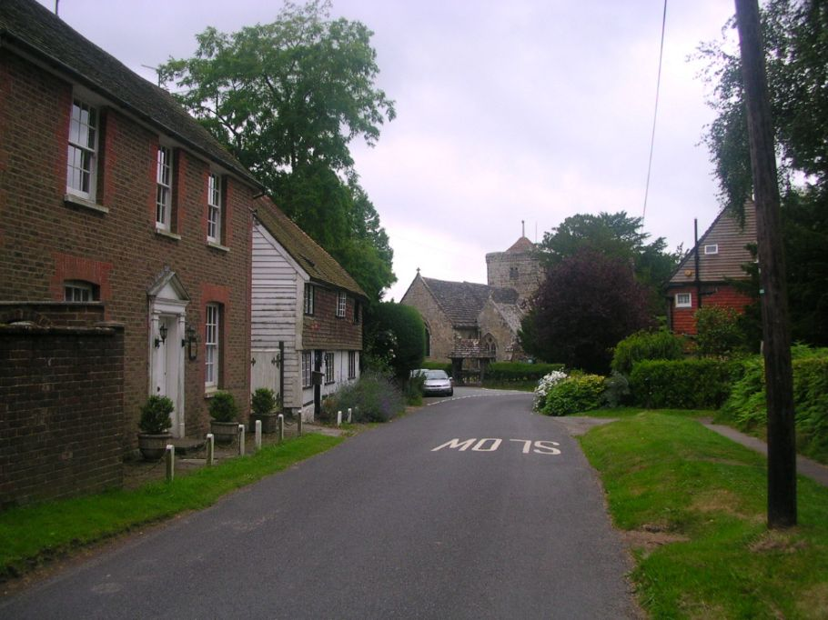
ARDINGLY college 2026
Ardingly, è un caratteristico villaggio inglese nel cuore della naturalistica High Weald Area nel verde della campagna inglese del West Sussex, a sud di Londra.
La chiesa parrocchiale di San Pietro, verso l'estremità occidentale del villaggio, risale al XIV secolo, mentre Il giardino botanico selvatico di Kew, Wakehurstsi trova a circa 2,4 km a nord.

Slide 3
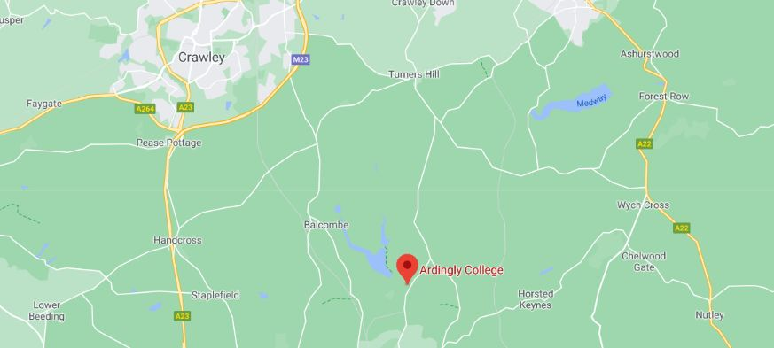
L’UNIVERSITÀ:
All’Ardingly College sarete accolti nella magica atmosfera di una classica boarding school, il college è formato da alcuni edifici in stile gotico vittoriano e da altri più moderni che vengono utilizzati per le aule e le sistemazioni.

Slide 4
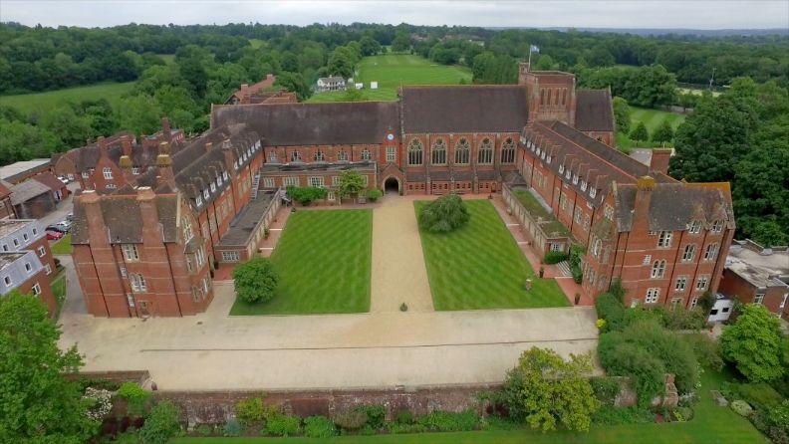
.
ETÀ:
12 – 17 anni
SISTEMAZIONE:
College
DATE DI PARTENZA:
1 – 15 luglio 2026
15 luglio – 29 luglio 2026
DURATA:
15 giorni/14 notti
.

Slide 5
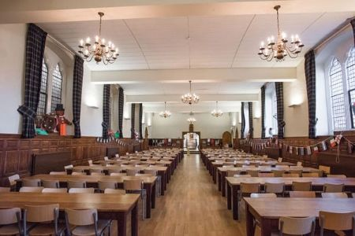
SISTEMAZIONE E TRATTAMENTO:
COLLEGE: camere da 1 o più letti con bagno in comune.
Trattamento di pensione completa presso la mensa della scuola.
Durante le gite di un’intera giornata viene fornito packed lunch.

Slide 6
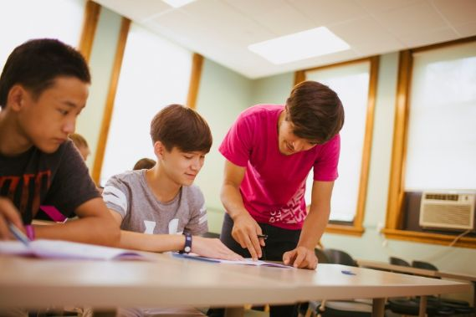


DIDATTICA:
SCUOLA: ELAC
30 ore di lezione incluse 3 ore di Culture Exchange
CORSO VOYAGERS:
per gli studenti da 11 a 14 anni
CORSO TRAILBLAZERS:
per gli studenti da 14 a 17 anni
Possibilità di iscriversi al TRINITY GESE EXAM
A corso completato verrà rilasciato l’attestato di frequenza.

Slide 7
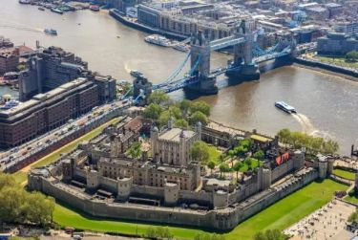

GITE:
Le escursioni costituiscono uno strumento didattico formidabile: si esplorano nuove realtà, si visitano luoghi di interesse e s’impara moltissimo sulla storia, le tradizioni, usi e costumi locali.
3 gite di un’intera giornata a:
- Londra
- Canterbury
- Brighton
1 gita di mezza giornata a Horsham
Le gite potrebbero subire lievi variazioni prima della partenza.
Il programma definitivo verrà consegnato ai Capigruppo all’arrivo in loco.

Slide 8
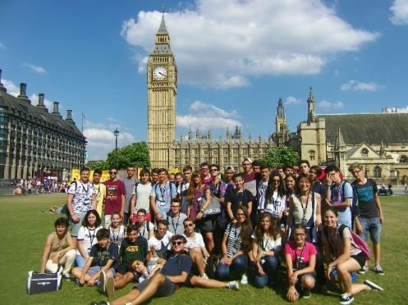
LONDRA:
Nel programma non poteva mancare una gita nella capitale.
Avrete l’occasione di fare un GuidedSightseeing Tour della città per visitare le attrazioni principali e respirare l’atmosfera londinese.

Slide 9
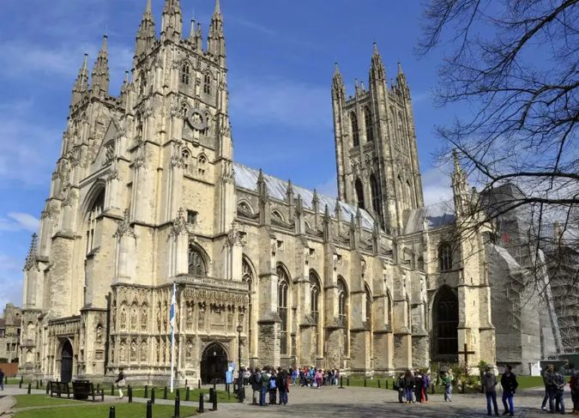
CANTERBURY:
Canterbury, popolare destinazione culturale e di intrattenimento con ottimi negozi, gallerie e caffè.
Fareteun GuidedSightseeing Tour della città e avrete l’occasione di visitare la sua famosissima cattedrale.

Slide 10
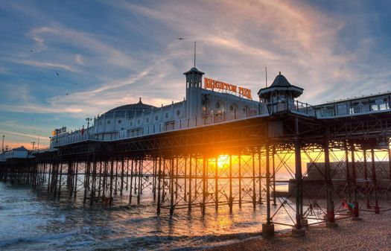
BRIGHTON:
Brighton, spesso chiamata London on Sea si trova nell'East Sussex, è una città eclettica, sempre in movimento, aperta a ogni tipo di cultura e ogni espressione personale. Fareteun GuidedSightseeing Tour della città e visiterete il Royal Pavilion.

Slide 11
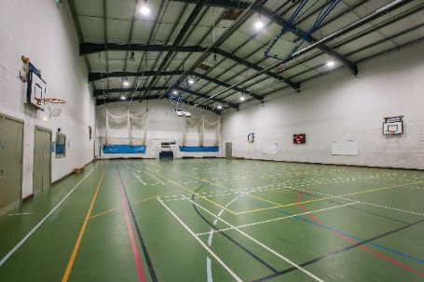

TEMPO LIBERO:
Il tempo libero sarà organizzato con tante attività sportive e culturali, mentre per le serate verranno proposte discoteca, karaoke, quiz night e tanto altro ancora!

Slide 12
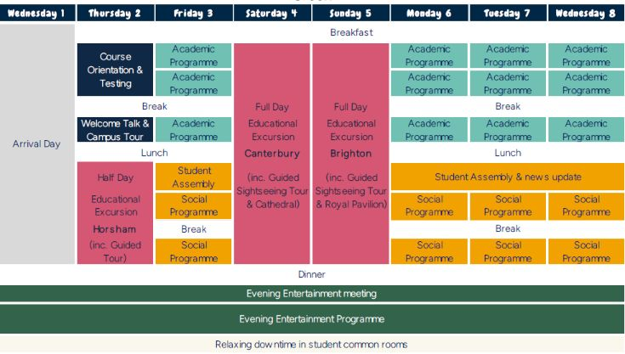
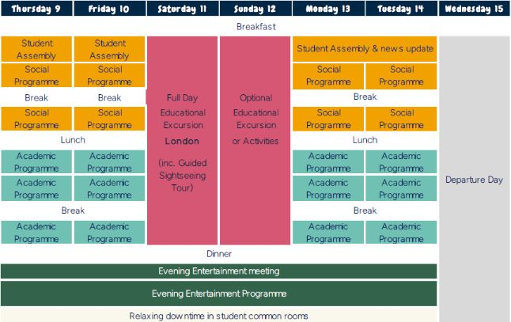
SAMPLE SUMMER PROGRAMME
The structure of your programme in the summer may be different

Slide 13
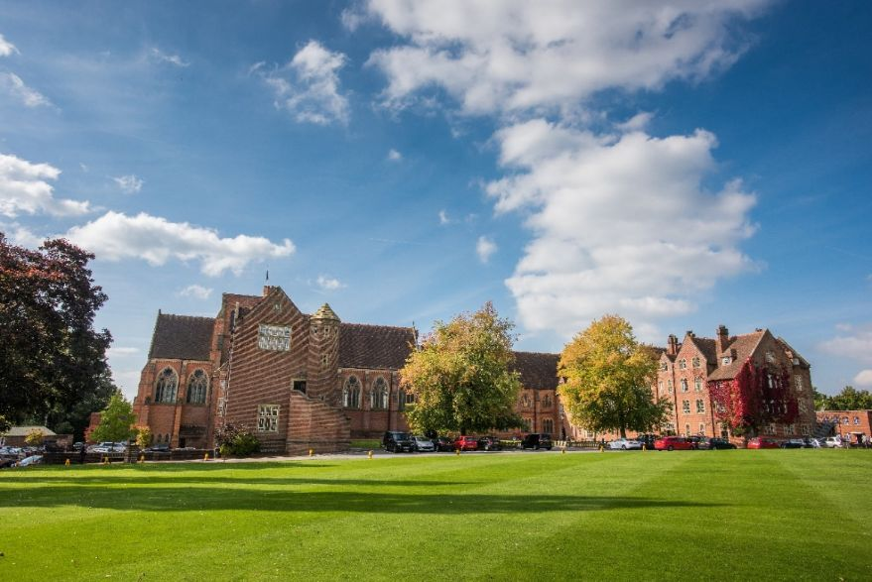
ARDINGLY
QUOTA BASE
PACCHETTO 14 NOTTI | € 2.605
SUPPLEMENTO OBBLIGATORIO
PACCHETTO “All Inclusive – ZERO SORPRESE!” | € 800
SUPPLEMENTI FACOLTATIVI
TRINITY GESE EXAM | € 140
ASSICURAZIONE INTEGRATIVA (dopo il 1 novembre) | € 120
GARANZIA NO RISK (dopo il 1 novembre) | € 200

Slide 14
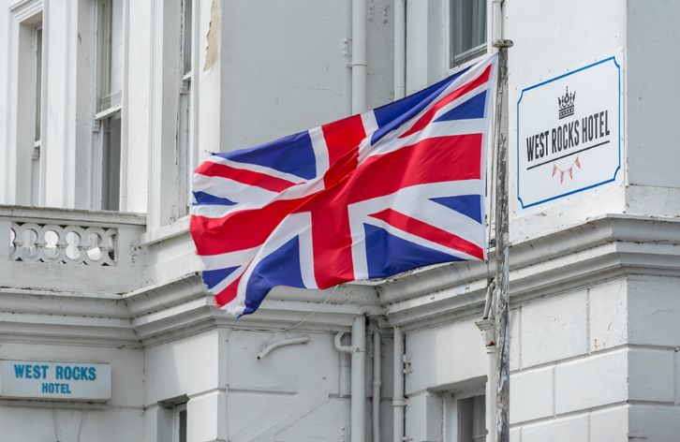
COME ISCRIVERSI
ISCRIVITI SUBITO
- Compila con precisione e in tutte le sue parti la Domanda d’Iscrizione online, che troverai nel nostro sito www.lastrolabio.it, cliccando nella home page la sezione “PRENOTA”.
- Per finalizzare l’iscrizione di una Vacanza Studio, versa il relativo acconto, al quale dovrai sommare gli importi degli eventuali Supplementi Facoltativi richiesti in fase di prenotazione.

Slide 15
OFFERTE SPECIALI
🎉 EARLY BOOKING 🎉
Dal 25 settembre al 31 ottobre 2025
Vantaggi esclusivi per chi prenota in questa fase, per un valore totale di €600:
💸Sconto di €100 sulla quota di partecipazione
🌍Assicurazione Integrativa (valore € 120) – in omaggio
🛡️Garanzia No Risk (valore di € 200) – in omaggio
🇬🇧Corso online di inglese con Joe English (valore € 130) – in omaggio
🔄Cambio corso/destinazione/data (valore € 50) – gratuito se comunicato entro il 31/03/2026

Slide 16
OFFERTE SPECIALI
⭐ PRIMA OFFERTA SPECIALE⭐
Dal 1° novembre al 23 dicembre 2025
Vantaggi esclusivi per chi prenota in questa fase, per un valore totale di €230:
💸Sconto di €50 sulla quota di partecipazione
🇬🇧Corso online di inglese con Joe English (valore €130) – in omaggio
🔄Cambio corso/destinazione/data (valore €50) – gratuito se comunicato entro il 31/03/2026

Slide 17
OFFERTE SPECIALI
🌟 SECONDA OFFERTA SPECIALE 🌟
Dal 24 dicembre 2025 al 28 febbraio 2026
Vantaggi esclusivi per chi prenota in questa fase, per un valore totale di €180:
🇬🇧Corso online di inglese con Joe English (valore €130) – in omaggio
🔄Cambio corso/destinazione/data (valore €50) – gratuito se comunicato entro il 31/03/2026

Slide 18


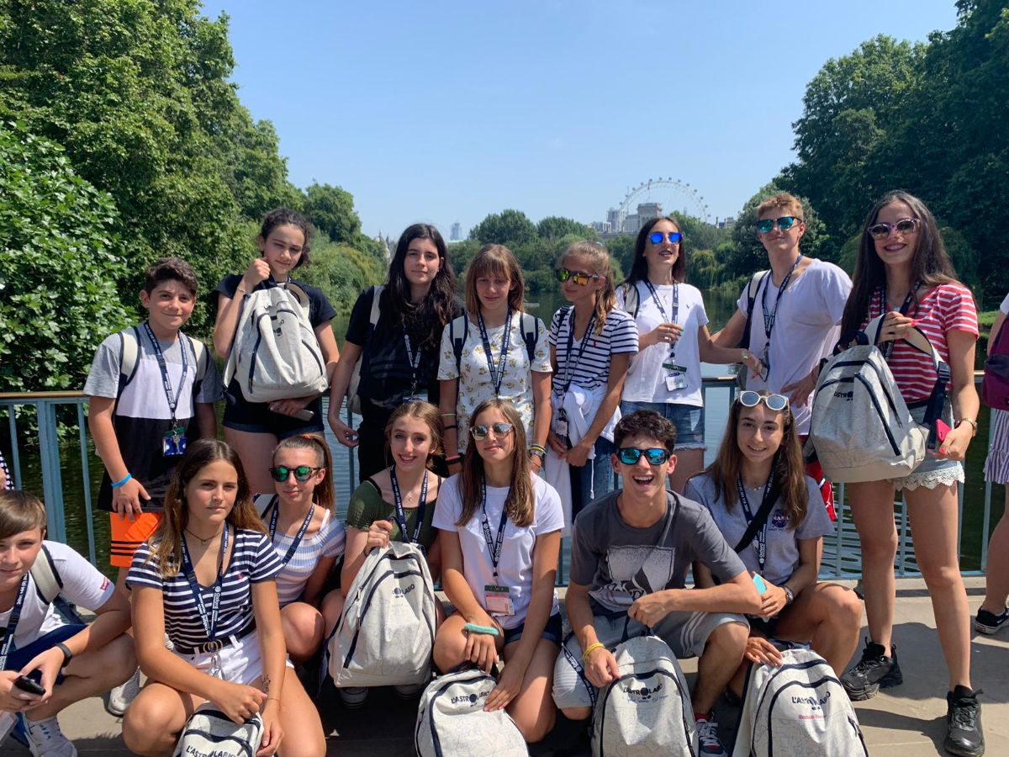
BUON VIAGGIO!

Slide 19
OFFERTE SPECIALI
🌟 SECONDA OFFERTA SPECIALE 🌟
Dal 24 dicembre 2025 al 28 febbraio 2026
Vantaggi esclusivi per chi prenota in questa fase, per un valore totale di €180:
🇬🇧Corso online di inglese con Joe English (valore €130) – in omaggio
🔄Cambio corso/destinazione/data (valore €50) – gratuito se comunicato entro il 31/03/2026

Slide 20
OFFERTE SPECIALI
⭐ PRIMA OFFERTA SPECIALE⭐
Dal 1° novembre al 23 dicembre 2025
Vantaggi esclusivi per chi prenota in questa fase, per un valore totale di €230:
💸Sconto di €50 sulla quota di partecipazione
🇬🇧Corso online di inglese con Joe English (valore €130) – in omaggio
🔄Cambio corso/destinazione/data (valore €50) – gratuito se comunicato entro il 31/03/2026

